Slide 1
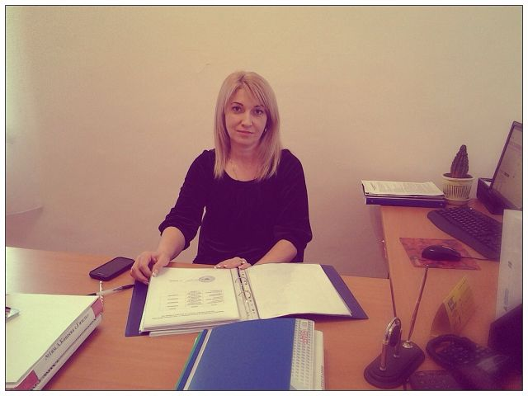
Профессиональное портфолио
заместителя директора по УВР
МБОУ «СОШ №1им.А.Коцоева с. Гизель»
Яхъяевой
Фатимы
Хазмуратовны

Slide 2
Яхъяева Фатима Хазмуратовна
Дата рождения: 18 апреля 1971 года
Образование: высшее.
Место учебы: Северо-Осетинский государственный университет им.К.Л.Хетагурова
Факультет: филологический
Специальность: учитель русского языка и литературы
Должность: заместитель директора по УВР
Начало трудовой деятельности: 1995г.
Педагогический стаж: 18 лет
Стаж руководящей работы: 5 лет
Педагогическое кредо: Зажечь сердца детей любовью к родному языку; пробуждать стремление в будущее, лелея прошлое и зная настоящее.

Slide 3
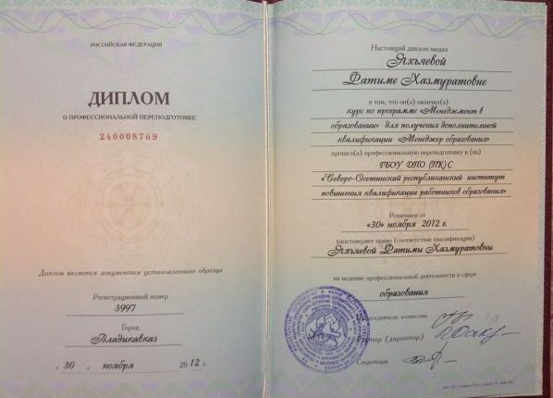
Образование

Slide 4
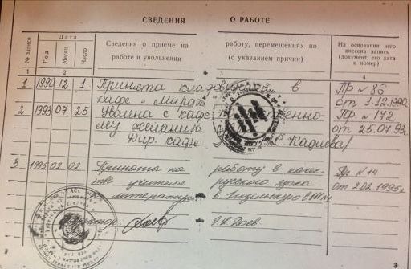
Сведения о работе

Slide 5
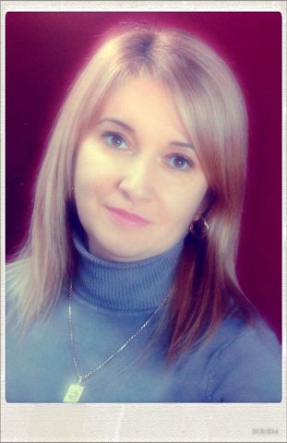
Информационная карта
заместителя директора по УВР
Место работы: МБОУ «СОШ №1 им.А.Коцоева с.Гизель» МО – Пригородный район.
Участие в профессиональных сообществах: Интернет-сообщество «Педсовет», Интернет-сообщество «Завуч.ру»
Электронный адрес: Fatima1804@list.ru

Slide 6
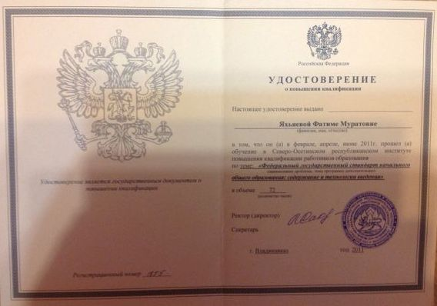
Повышение квалификации

Slide 7
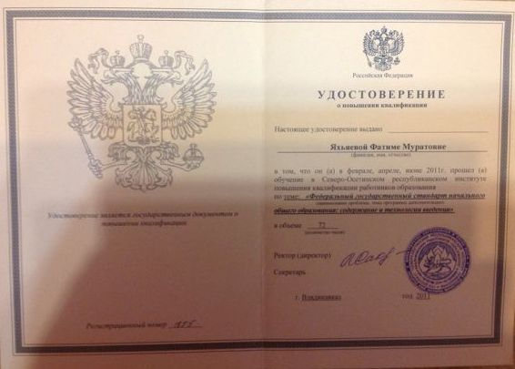

Slide 8
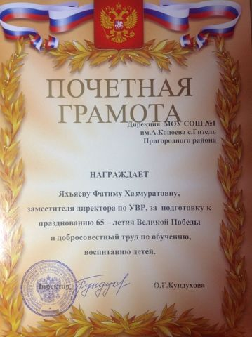

Slide 9
Каким должен быть руководитель? Как добиться того, чтобы качество образования способствовало выпускникам школы добиваться больших успехов в жизни? Какой учитель нужен школе 21 века? Эти и многие другие вопросы волнуют любого директора, завуча.
На мой взгляд, от руководства любого учреждения зависит успех каждого сослуживца, формирование человека как личность. В образовательных учреждениях, несомненно, от умения завуча вести коллектив учителей и обучающихся на повышение качества образования зависит весь облик школы. Именно в той среде, где комфортно всем, рождаются новые педагогические мысли. Есть свежие идеи – будут и плоды. Значит, школа развивается, учитель не останавливается на достигнутом, ученики настраиваются на лучшее.
За пять лет работы заместителем по УВР я накопила свой бесценный опыт руководства. Да, трудно управлять людьми разных взглядов, мнений, характеров. Но вдвойне приятней на душе, когда увидишь сияющие от первых побед лица молодых учителей, счастливые лица выпускников при получении медалей за отличную работу, когда вместе с детьми радуются успехам коллектива родители, когда красят лица педагогов добрые улыбки…

Slide 10
Завуч всегда находится в центре всех событий, происходящих в школе, и главное его предназначение - управлять человеческими судьбами, затронуть струнку каждого сердца, направлять его на нужное русло, на новые и новые грани школьной жизни.
Сейчас, в то время, когда вовсю звучат « качество образования»,
«наша новая школа», поистине хочется создать школу «детской мечты», чтобы каждый ребенок чувствовал комфорт, любовь взрослых, внимание родителей. И мы (хотя есть проблемы) должны создавать благоприятную атмосферу для получения детьми качественного обучения и воспитания.
Что нужно для качественного образования? Я рада тому, что поддержка школ на уровне Правительства, Министерства, Управления образования дают ощутимую пользу. Современные оборудованные классы, шагающий в ногу со временем учитель, социальная поддержка, живой интерес детей к получению знаний, к будущей профессии - вот основные пути качества образования. Эти задачи решаемы только благодаря усилиям не только школы, но и всего сообщества.

Slide 11
Основные направления деятельности в организации образовательного пространства школы
Работа по выполнению закона “Об образовании”

Slide 12
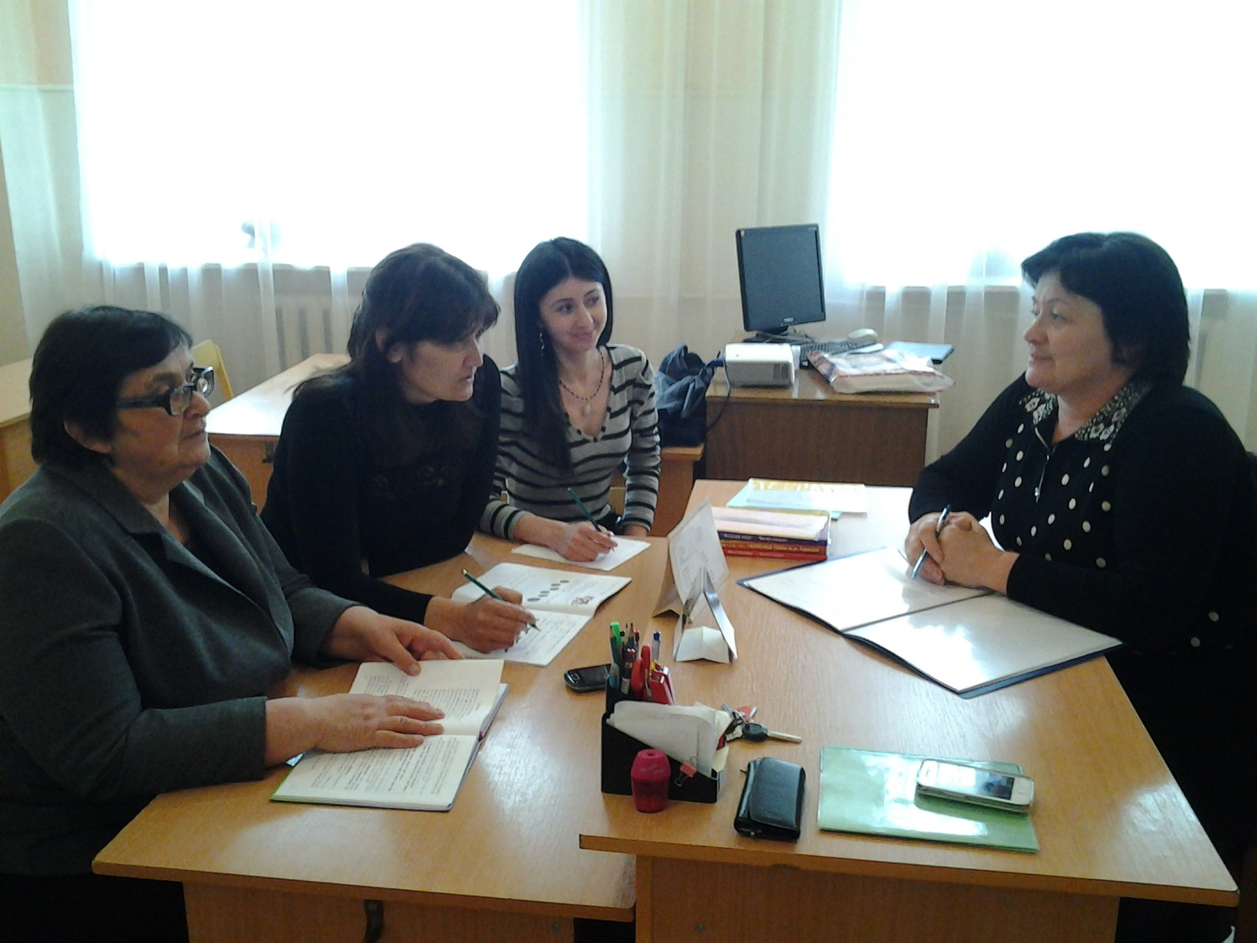
Методическая работа
Важнейшим средством повышения профессионального мастерства учителей связывающим в единое целое всю систему работы школы является методическая работа.

Slide 13
Формы методической работы:
– педсовет, методсовет;
– организация методического дня, недели;
– творческий отчет;
– “Круглый стол”;
– презентация;
– доклады, выступления;
– семинары, семинары-практикумы;
– обсуждение проблем;
– самообразование, самоотчеты;
– выставки, смотры;
– анкетирование;
– наставничество;
– мастер-классы;
– предметные и межпредметные МО;
– методические консультации;
– совещание при директоре;

Slide 14
Успешное решение задач обучения и воспитания подрастающего поколения во многом зависит от того, как организована работа методического объединения в школе.
Е.А. Ямбург
В школе работает 5 методических объединений:
МО учителей начальных классов
МО учителей русского языка и литературы
МО учителей осетинского языка и литературы
МО учителей математического цикла
МО классных руководителей

Slide 15
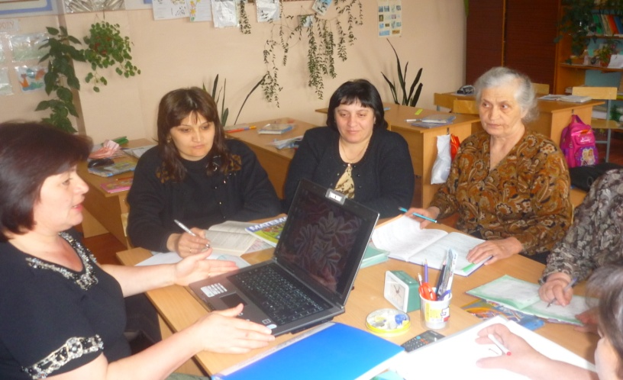
Работа с педагогическими кадрами
Цель: обеспечить повышение квалификации,
непрерывного совершенствования
педагогического мастерства учителя его
эрудиции и компетентности
в области определенного учебного предмета и
методики его преподавания

Slide 16
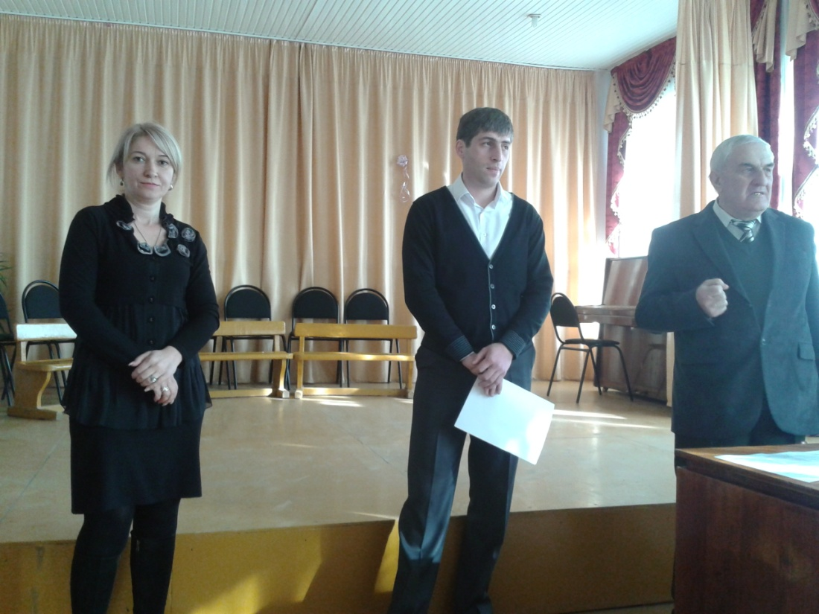
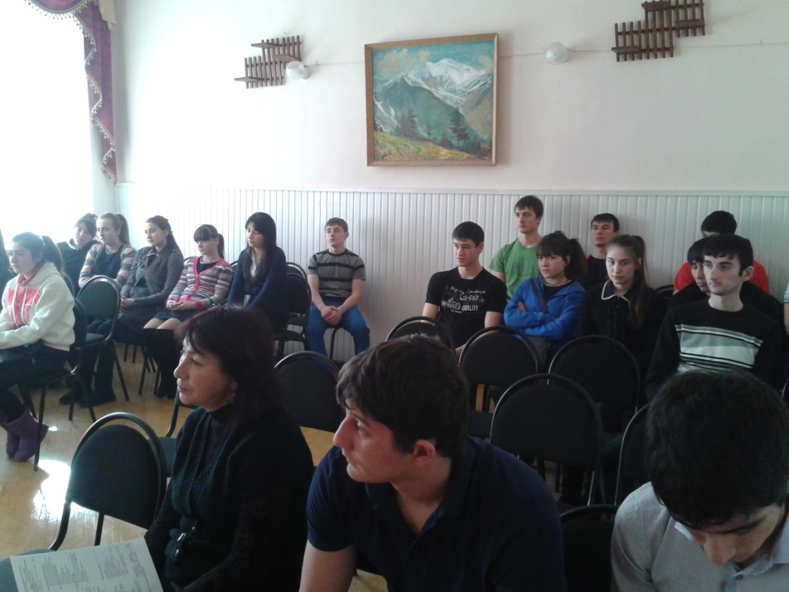
Профориентационная работа
Цель: оказания профориентационной поддержки учащимся в процессе выбора профиля обучения и сферы будущей профессиональной деятельности

Slide 17
Профильное обучение
Цели профильного обучения:
Обеспечить углубленное изучение отдельных предметов программы полного общего образования.
Создать условия для существенной дифференциации содержания обучения старшеклассников с широкими и гибкими возможностями построения школьниками индивидуальных образовательных программ.
Способствовать установлению равного доступа к полноценному образованию разным категориям обучающихся в соответствии с их способностями, индивидуальными склонностями и потребностями.
Расширить возможности социализации учащихся, обеспечить преемственность между общим и профессиональным образованием, более эффективно подготовить выпускников школы к освоению программ высшего профессионального образования.

Slide 18
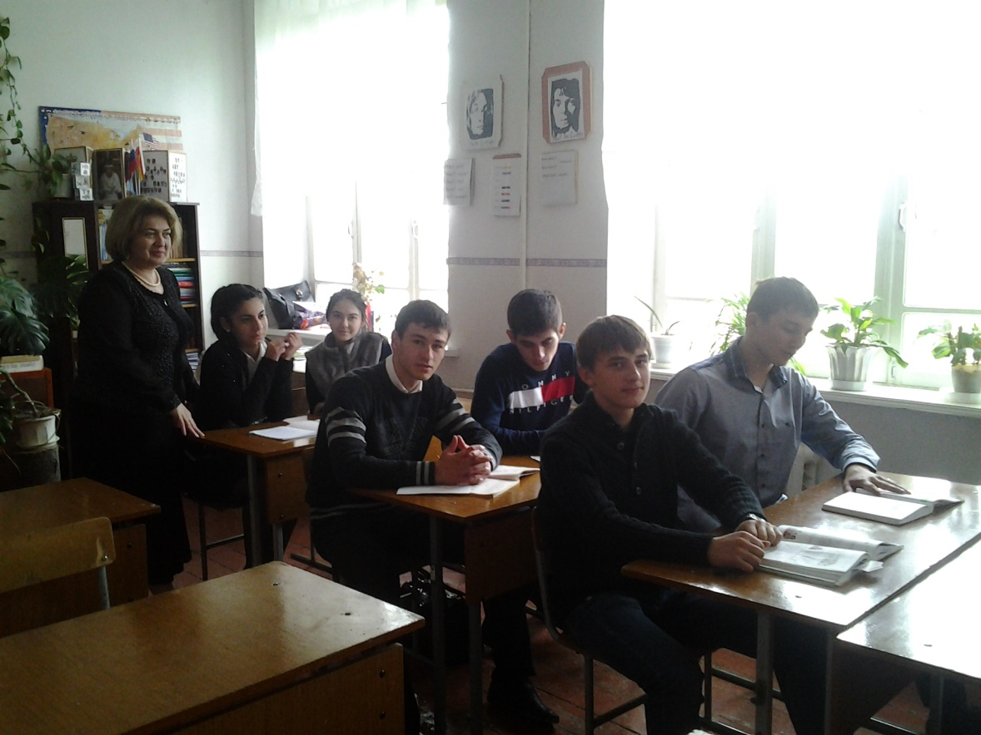
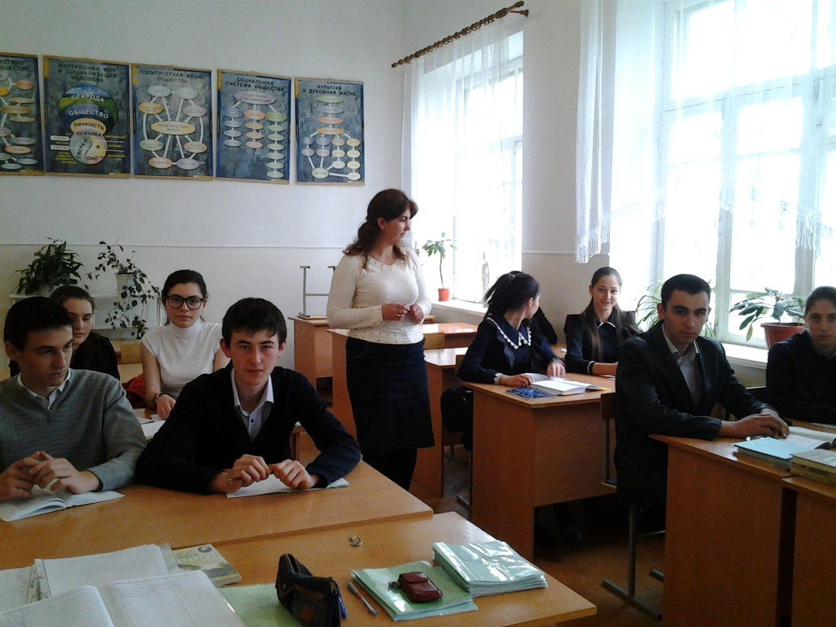
Социально-гуманитарный
Физико-химический

Slide 19
На базе МБОУ СОШ №1 им.А Коцоева с.Гизель прошли заседания районных методических объединений заместителей директоров по УВР, учителей географии, осетинского языка и литературы, музыки, технологии, ОБЖ, начальной школы (ФГОС) по осетинскому языку в первых классах
Одним из важнейших моментов деятельности педагога является обмен опытом.

Slide 20
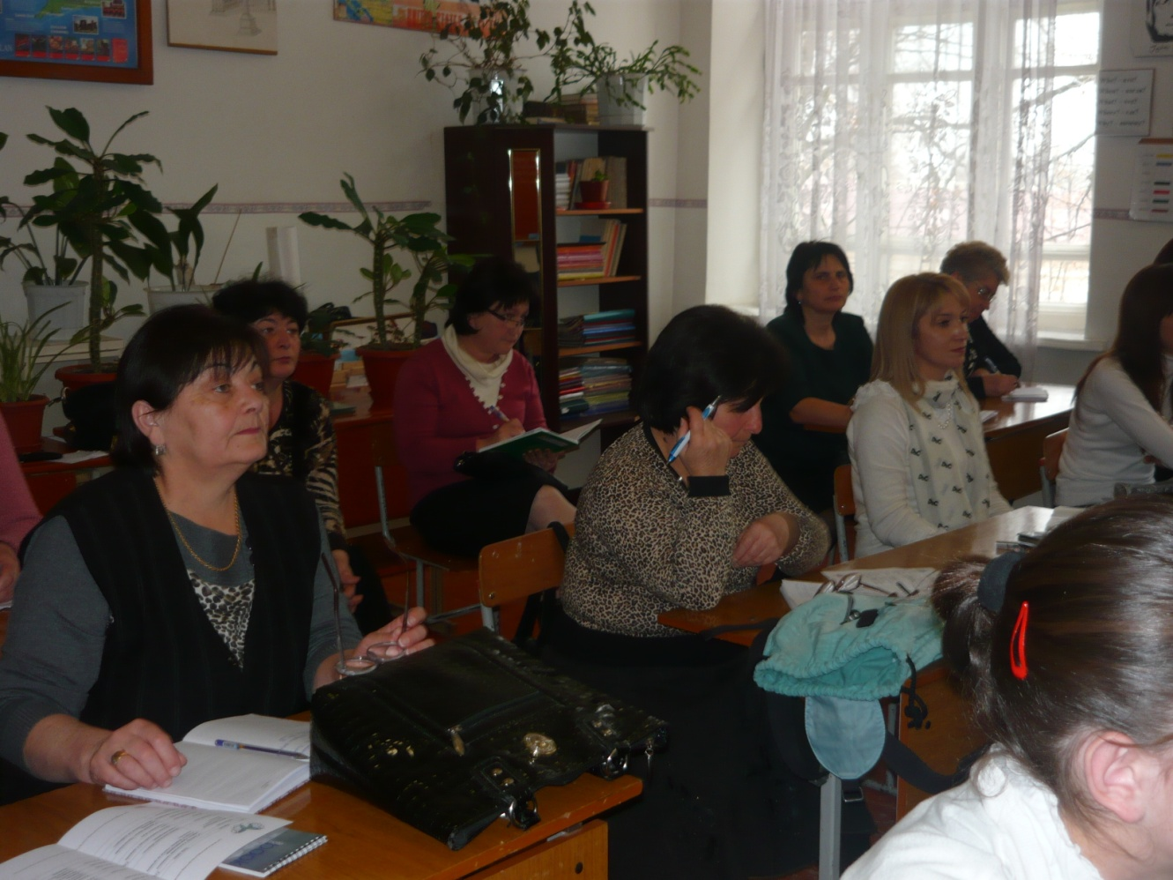

Slide 21
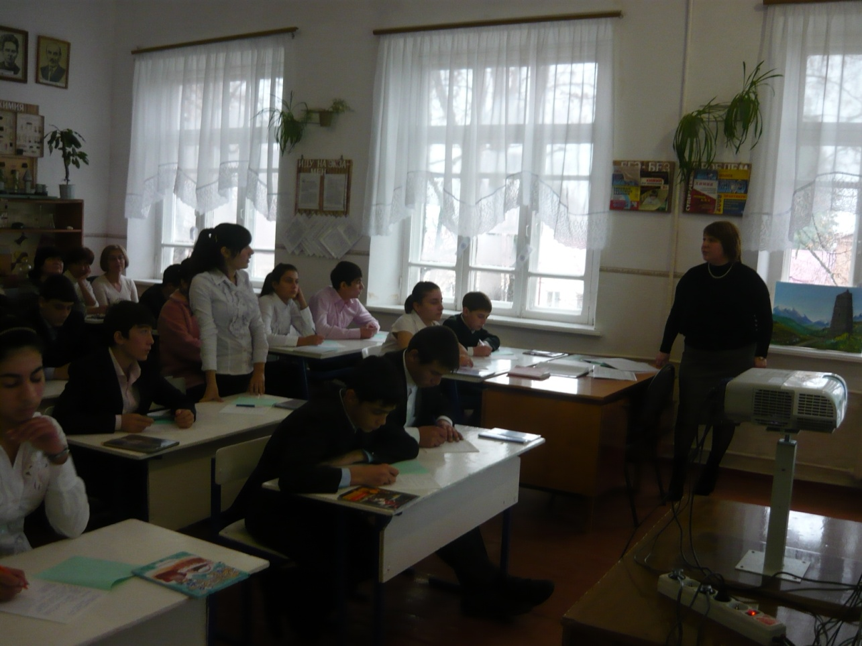

Slide 22
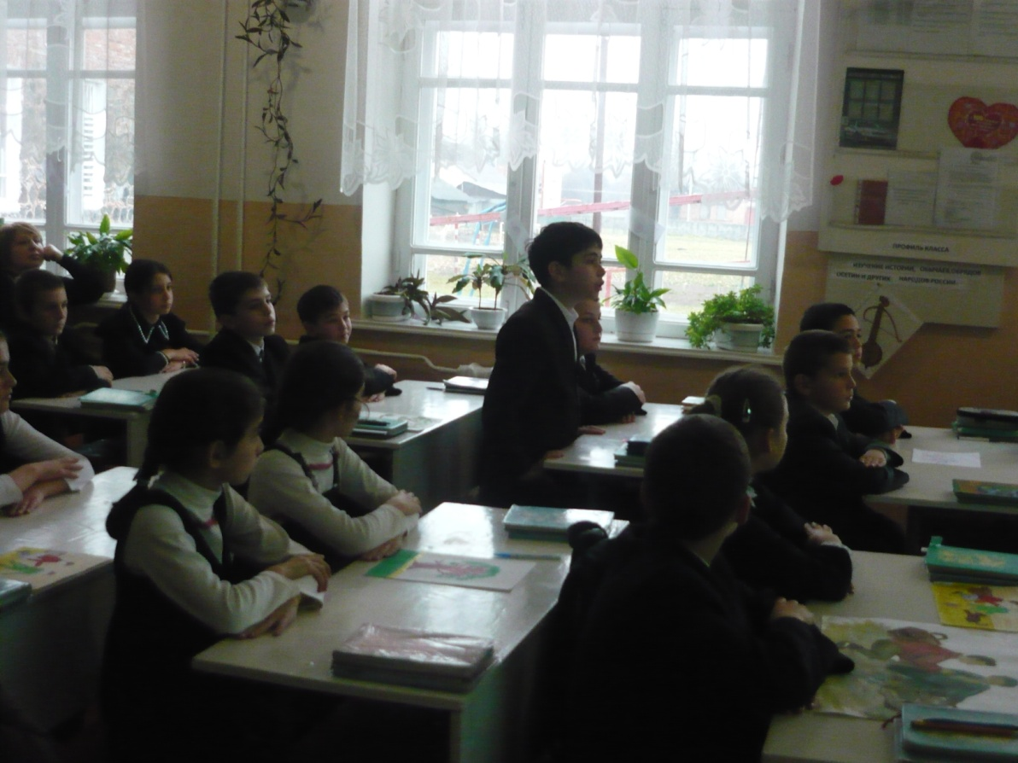

Slide 23
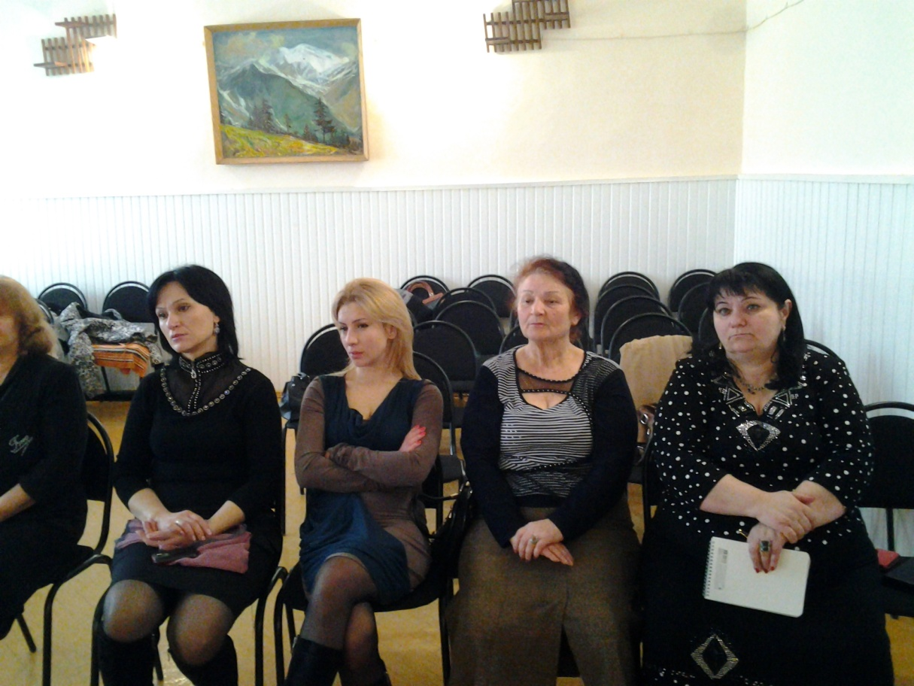

Slide 24
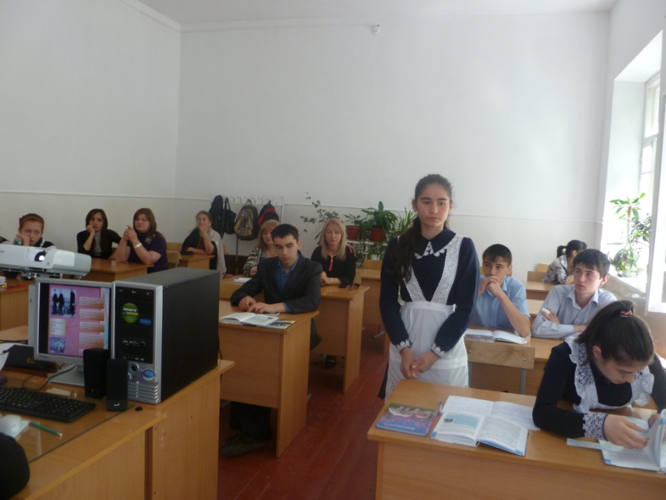
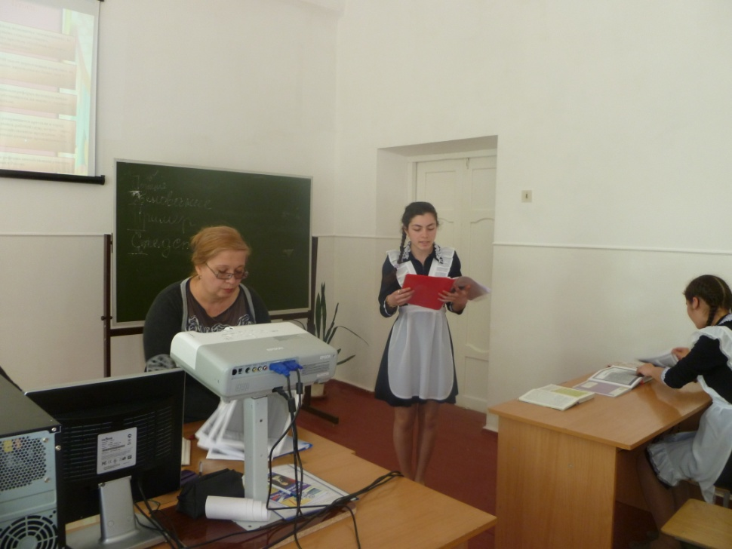

Slide 25
Использование современных образовательных технологий
Разноуровневое дифференцированное обучение
Тестирование, как способ контроля и самоконтоля
Преподавание с использованием ИКТ
Метод проектов
Исследовательский метод

Slide 26
Повышение качества образования через активное внедрение информационных технологий;
Создание единого информационного пространства школы.
Использование информационных технологий для непрерывного профессионального образования педагогов;
активизация познавательной деятельности школьников в ходе учебного процесса;
обеспечение условий для формирования информационной культуры обучающихся;
создание оптимальных условий повышения информационной культуры педагогов, для использования педагогическими и административными работниками ИКТ в организации и реализации образовательного процесса;
создание условий для взаимодействия семьи и школы через единое информационное пространство

Slide 27
В своей работе учителя школы используют:
Проектные технологии
Привлечение ресурса Интернет непосредственно на уроке
Привлечение ресурсов Интернет при подготовке к урокам, мероприятиям;
Действующий школьный сайт;
Работа в интернет - сообществах

Slide 28
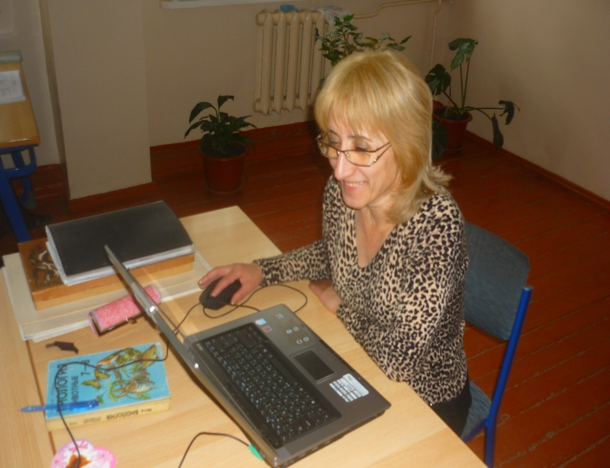
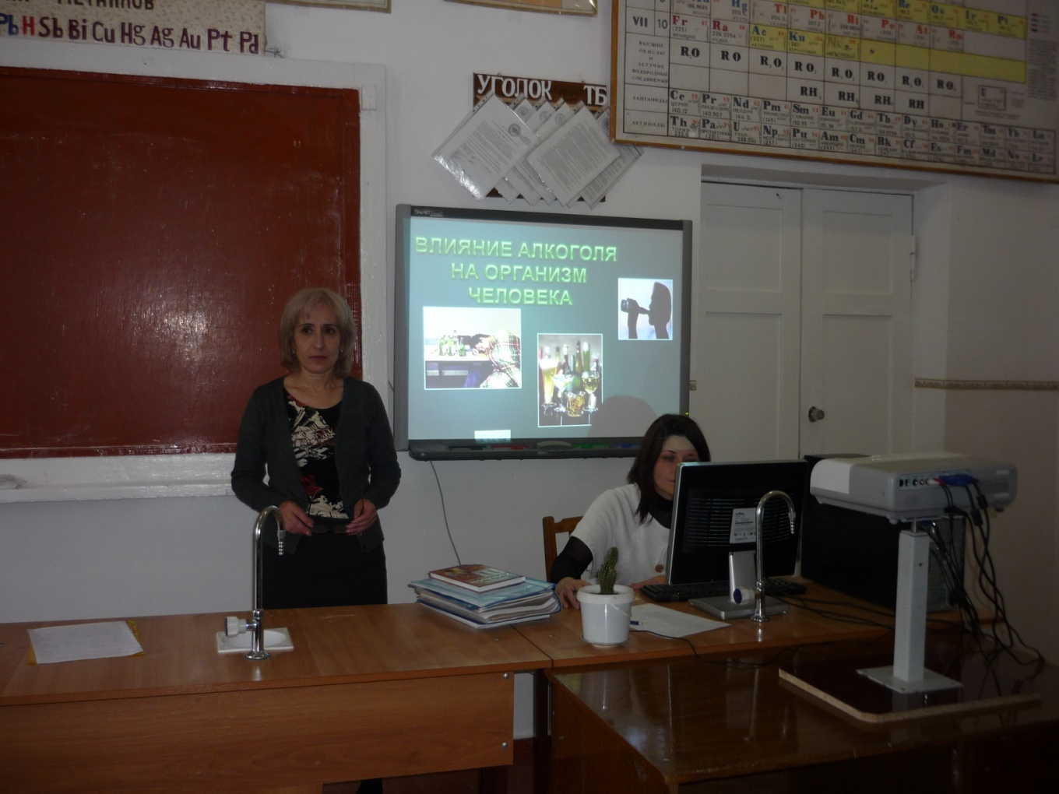
Урок биологии
Заоева Зарема Ахсарбековна - учитель высшей квалификационной категории. Основная цель учителя -сделать урок таким, чтобы ученикам было интересно и понятно.

Slide 29
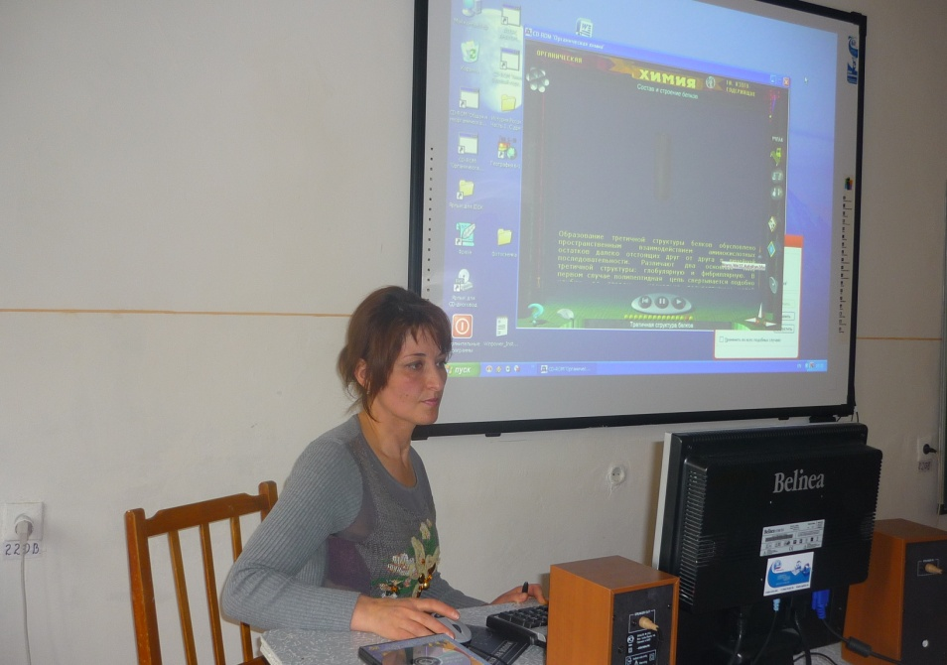
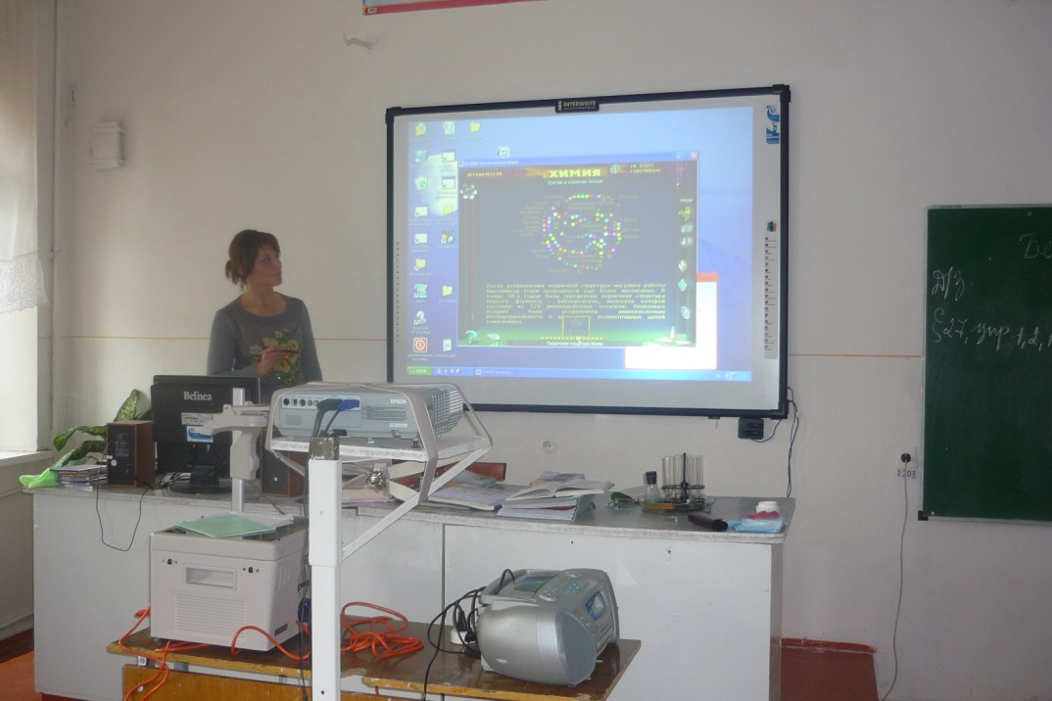
Уроки химии
Солтанова Виктория Казбековна – учитель первой категории

Slide 30
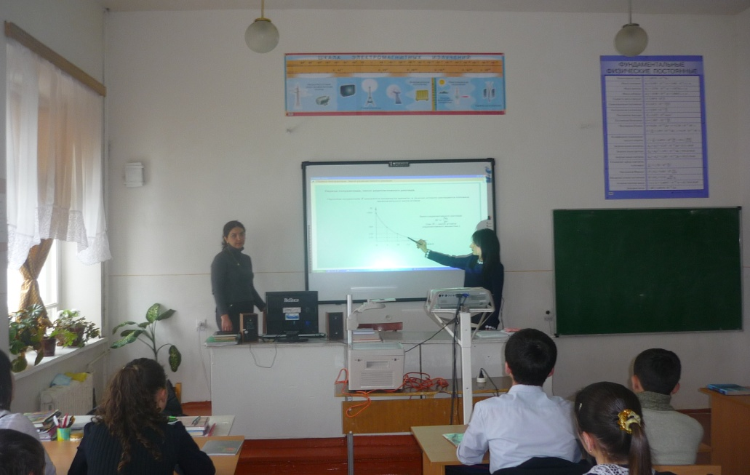
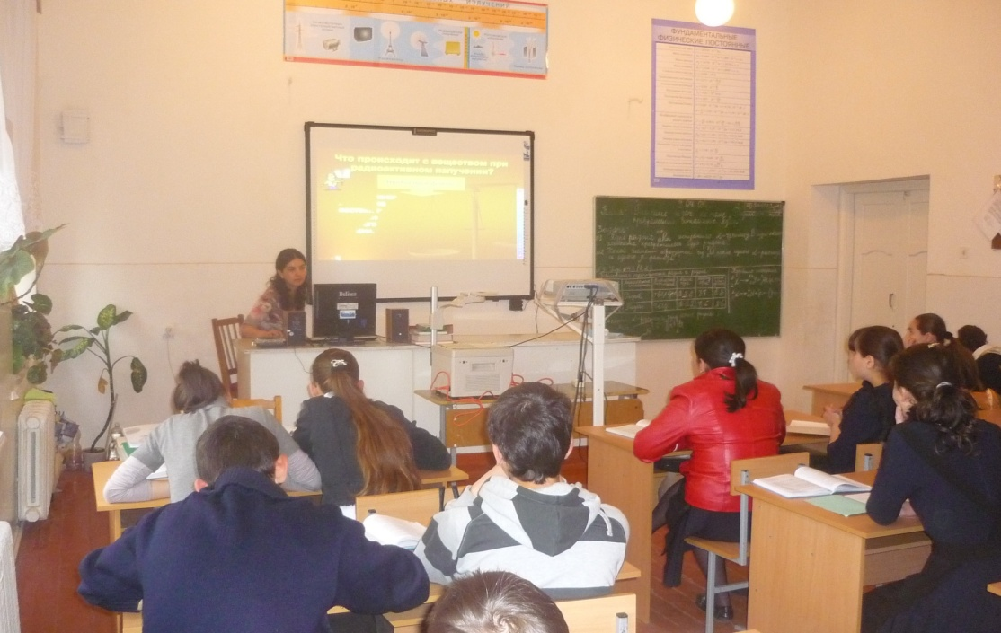
Урок физики.
Кокаева Белла Гурамовна – учитель
с небольшим стажем работы.

Slide 31
Результаты учебной
деятельности

Slide 32
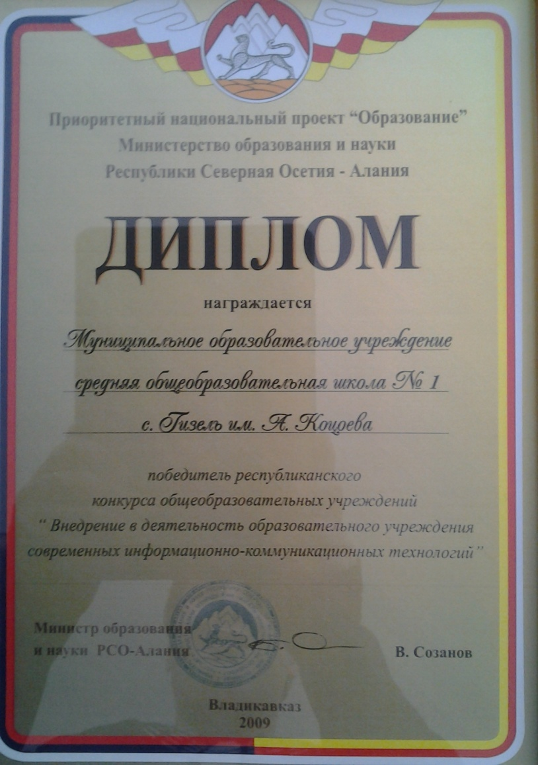
Успехи школы
Принимаем участие в различных мероприятиях, олимпиадах, конкурсах, проектах

Slide 33
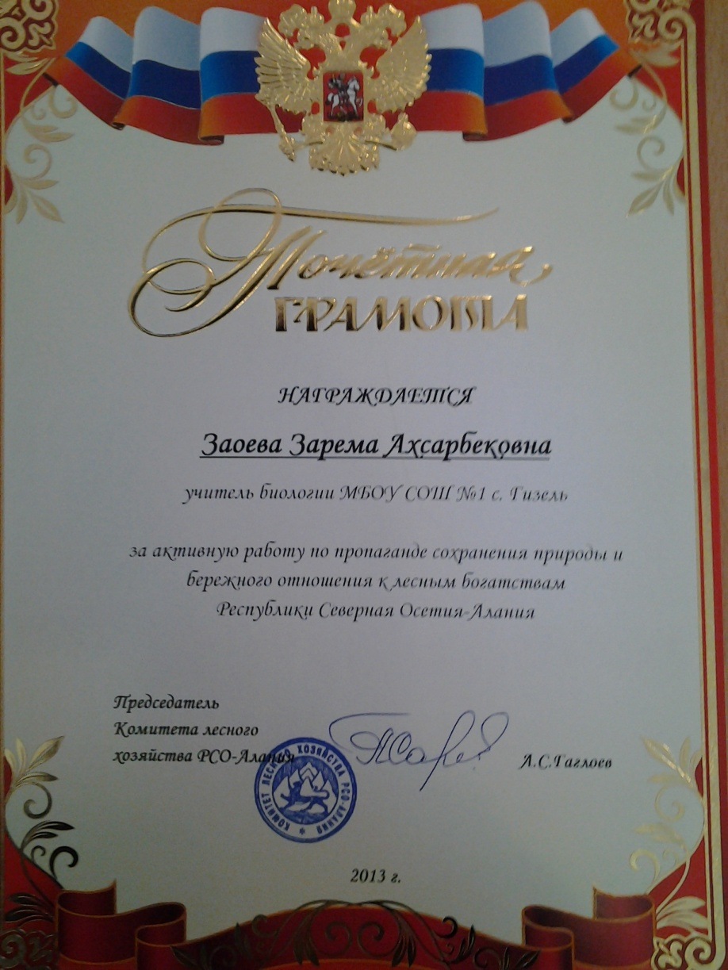

Slide 35
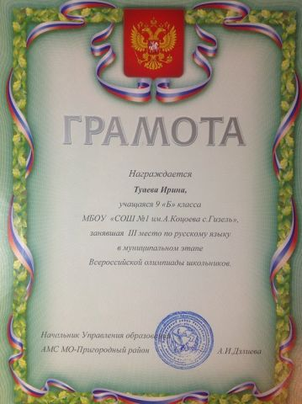
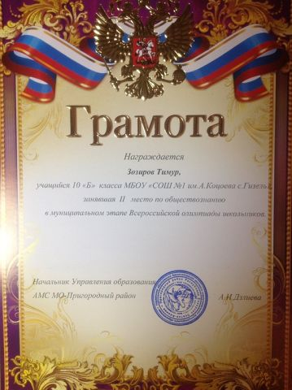

Slide 36
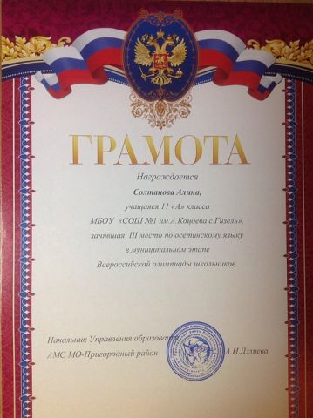
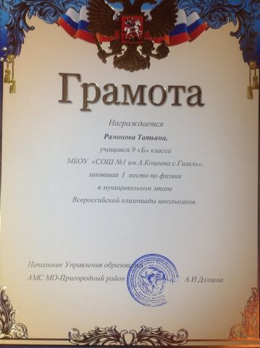

Slide 37
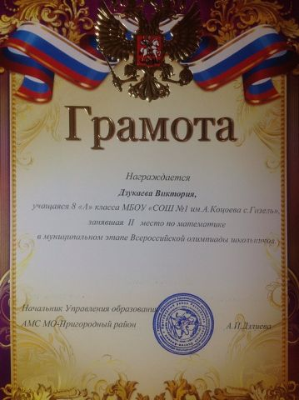
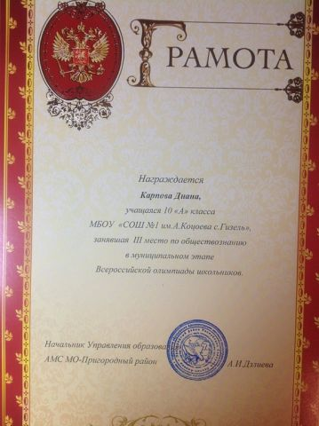

Slide 39
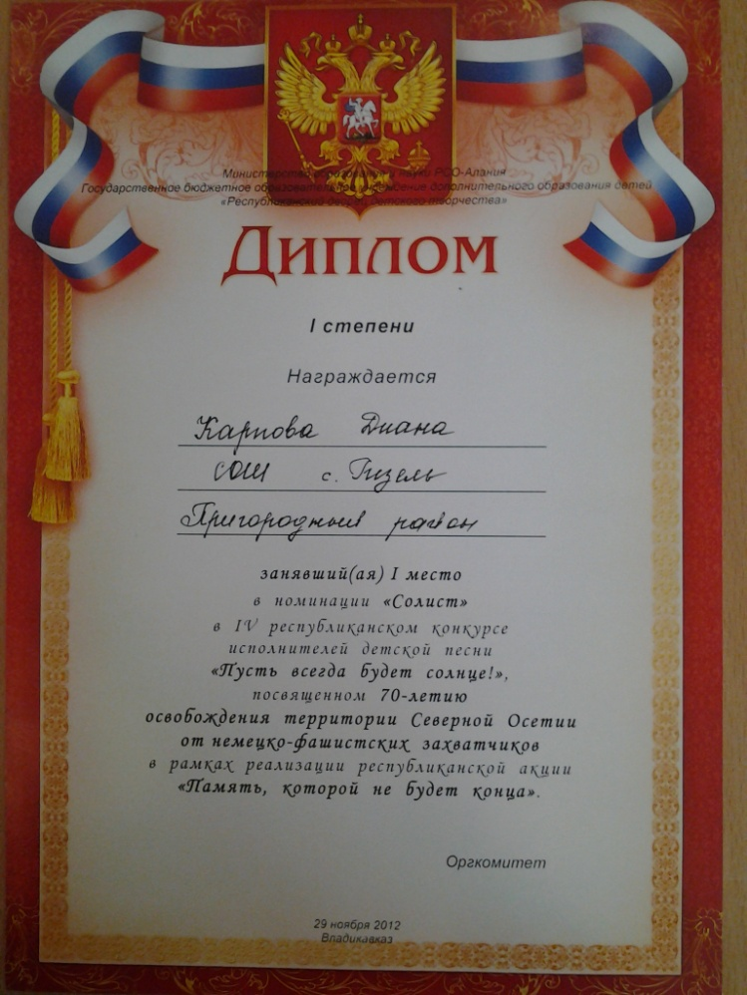
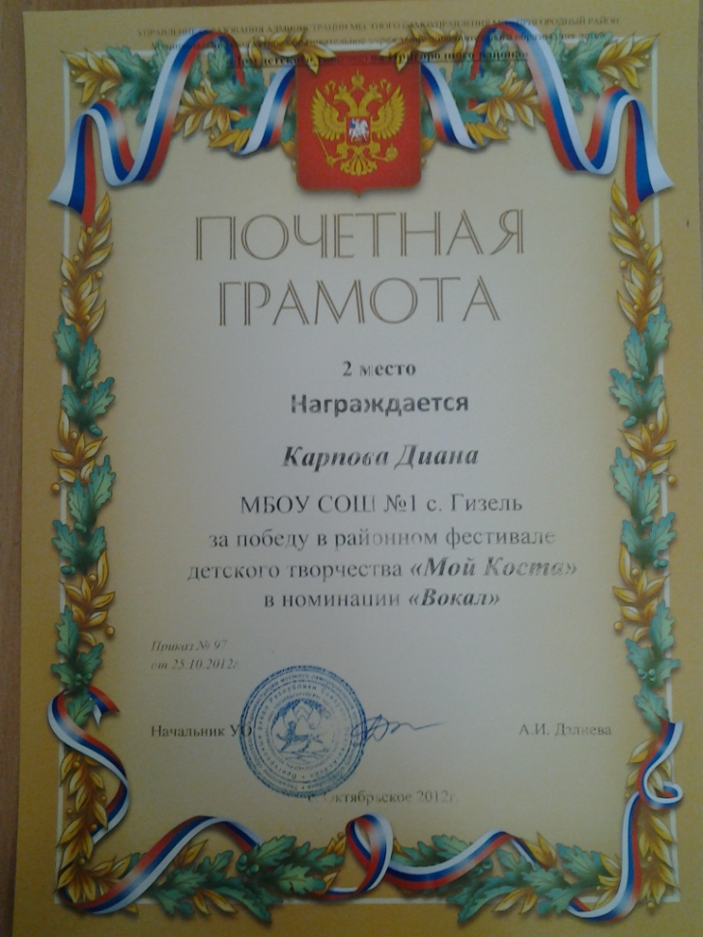

Slide 40
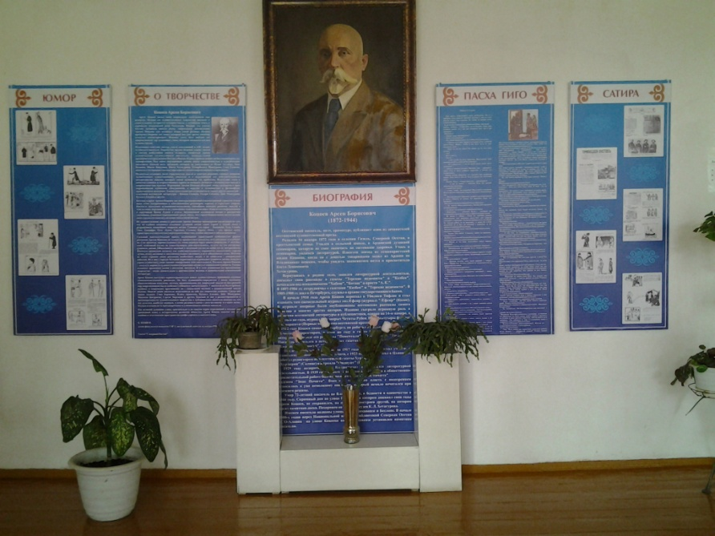
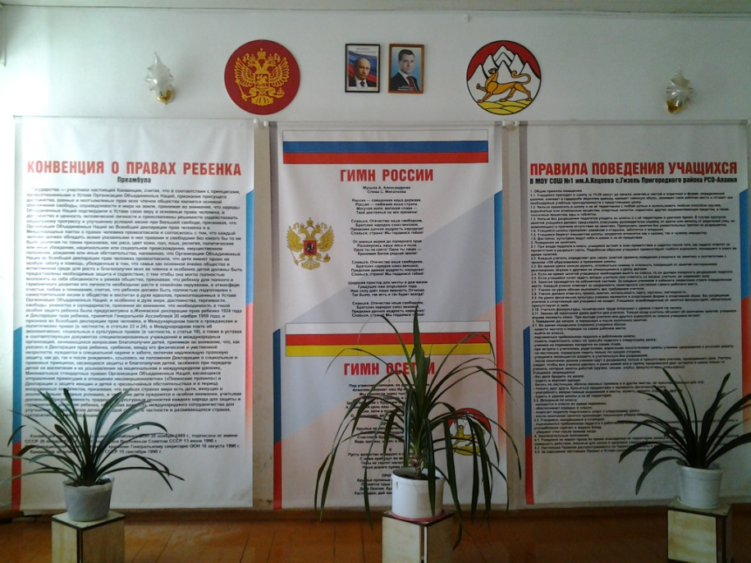
Школа – это многообразный живой организм, который немыслим без управления. Четкое определение функциональных обязанностей позволяет в полной мере отвечать за порученное дело. Я отвечаю за организацию учебного процесса в школе, за выполнение учебных программ, качество преподавания, осуществляю контроль над постановкой учебно-воспитательной работы, успеваемостью и посещаемостью учащихся, регулирую нагрузку учителей, организую методическую работу в школе, составляю расписание учебных занятий и отчеты о состоянии УВР. Отвечая за состояние и результаты работы на своём участке, я получаю и соответствующие полномочия, в пределах которых принимаю решения и даю указания.

Slide 41
В данной презентации я смогла раскрыть только некоторые аспекты деятельности заместителя директора по УВР в организации образовательного пространства школы. Многое в успешной организации деятельности педагогического коллектива школы и учащихся зависит от того, насколько правильно построена эта деятельность. Современному заместителю директора по учебно-воспитательной работе следует создать атмосферу доброжелательности, взаимопонимания и сотрудничества, чтобы не только ученику, но и учителю хотелось идти в школу, создавать ситуацию успеха, как для детей, так и для учителей, предупреждать возможные ошибки.

Slide 42
Если вы умеете проектировать работу коллектива, организовывать выполнение намеченного, стимулировать людей на творческую, добросовестную работу, контролировать процесс и анализировать результаты – значит, Вы владеете умением управлять.
М.Поташник

